Slide 1
Diskriminierung und Empowerment
Das Projekt wird durch den Asyl-, Migrations- und Integrationsfonds der Europäischen Union kofinanziert. Der Inhalt dieser Präsentation gibt ausschließlich die Meinung des EMVI-Projektkonsortiums wieder und liegt in dessen alleiniger Verantwortung. Die Europäische Kommission übernimmt keine Verantwortung für die Verwendung der darin enthaltenen Informationen.

Slide 2
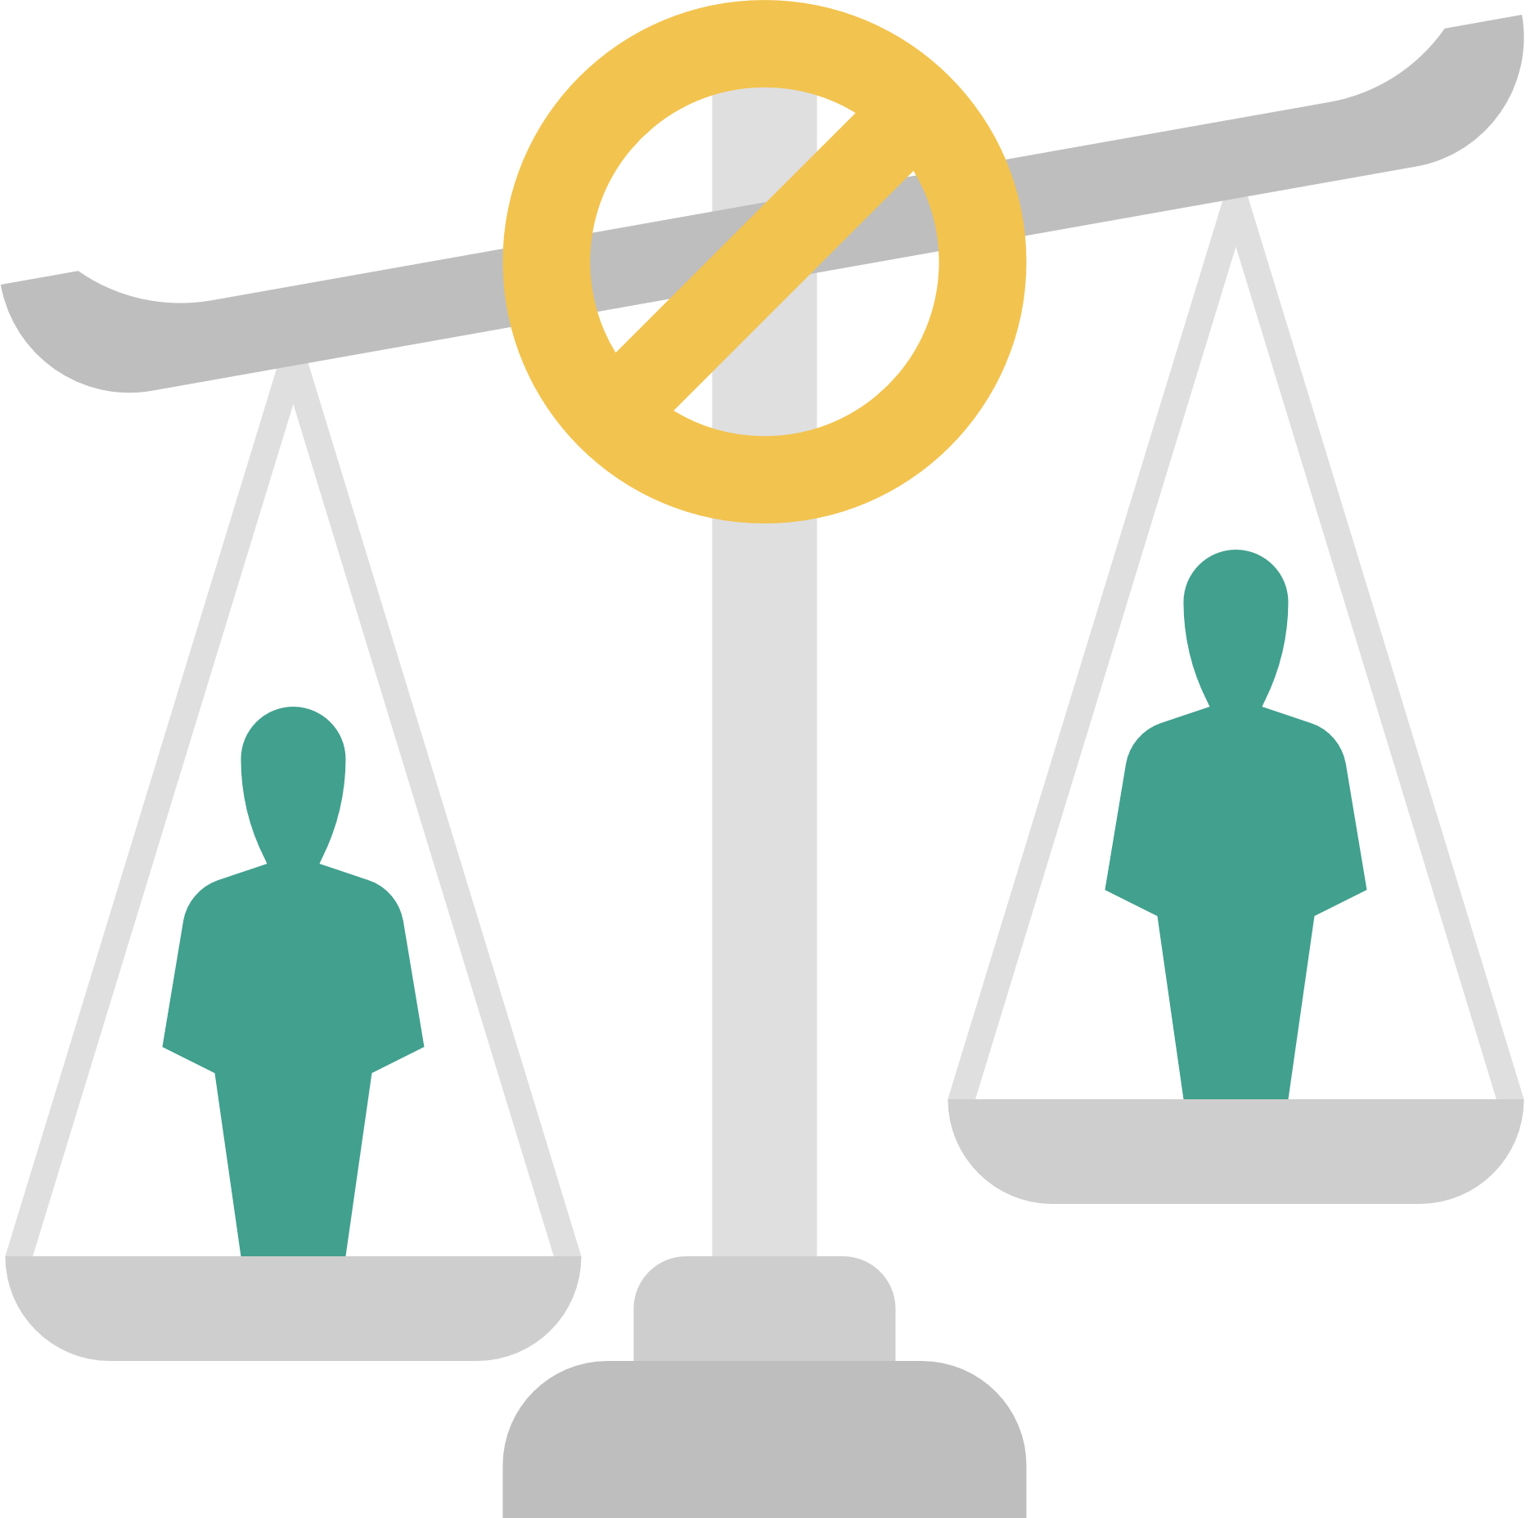
WAS IST DISKRIMINIERUNG? (1)
Ungleichbehandlung einer Person oder Personengruppen, aufgrund bestimmter Merkmale
Diskriminierung findet auf verschiedenen Ebenen statt: Individuum Institutionell Strukturell Diskursiv
Quelle: Marcus Osei & Hartmut Reiners, ARIC-NRW e.V., Seminarreihe zur Antidiskriminierungsarbeit für Bundesverband Netzwerke von Mirgant*innenorganisationen (NeMO)

Slide 3
WAS IST DISKRIMINIERUNG? (2)
Soziale Machtverhältnisse Rassismus Sexismus Heterosexismus (gegen Lesben, Schwule, Transpersonen) Ableismus (gegen Menschen mit Behinderungen) Genozid Intersektionale Diskriminierung
Form, Handlung/Aktion, Auswirkung/Folge: Diskriminierung
Quelle: Marcus Osei & Hartmut Reiners, ARIC-NRW e.V., Seminarreihe zur Antidiskriminierungsarbeit für Bundesverband Netzwerke von Mirgant*innenorganisationen (NeMO)

Slide 4
RASSISTISCHE DISKRIMINIERUNG
Konvention gegen Rassismus (ICERD): „Internationales Übereinkommen zur Beseitigung jeder Form von rassistischer Diskriminierung“ (1996)
Artikel 1 (1)
[...] der Ausdruck "Rassistische Diskriminierung" bedeutet jede auf race, Hautfarbe, Abstammung, dem nationalen Hintergrund oder der Ethnizität beruhende Unterscheidung, Ausschließung, Einschränkung oder Bevorzugung, die zum Ziel oder zur Folge hat, dass dadurch ein gleichberechtigtes Anerkennen, Genießen oder Ausüben von Menschenrechten und Grundfreiheiten im politischen, wirtschaftlichen, sozialen, kulturellen oder jedem sonstigen Bereich des öffentlichen Lebens vereitelt oder beeinträchtigt wird.

Slide 5
WAS IST DISKRIMINIERUNG? (3)
Ebenen der Diskriminierung
Individuum/Alltag: Einstellungen, Gefühle und Vorurteile führen zu diskriminierende Aussagen oder Handlungen auf persönlicher Ebene zwischen Einzelpersonen.
Institutionell Institutionalisierte Prozesse und strukturelle Barrieren, die oft unsichtbar sind, führen zu Nachteilen.
Strukturell
Ungleichheiten entstehen durch das soziale System, Normen und politschen und wirtschaftlichen Strukturen. Diese haben einen Einfluss auf Organisationen und führen zu festgefahrenen Gewohnheiten und etablierten Handlungsmustern.
Diskursiv Diskriminierungen entstehen durch gesellschaftliche Wert- und Normvorstellungen. Das Denken und Reden über "uns" und die "Anderen" in Wissenschaft, Literatur, Medien, Politik oder in privaten Kreisen.
Quelle: Marcus Osei & Hartmut Reiners, ARIC-NRW e.V., Seminarreihe zur Antidiskriminierungsarbeit für Bundesverband Netzwerke von Mirgant*innenorganisationen (NeMO)

Slide 6
DISKRIMINIERUNGS-GRÜNDE (TATSÄCHLICHE ODER VERMUTETE)
Alter = Jugend, Alter, Altersunterschiede, usw.
Behinderung und chronische Krankheit = körperliche Beeinträchtigung und chronische Erkrankungen, Beeinträchtigungen der Wahrnehmungs- und Ausdrucksfähigkeit,
Sinneswahrnehmungen, geistige Beeinträchtigungen usw. Psychische Beeinträchtigungen
Gender = weiblich, männlich, Schwangerschaft; transsexuell, transgender, intersexuell, queer, genderfluid, usw.
Nationalität und Ethnizität = ethnische Zugehörigkeit/Zuschreibung, Herkunft, äußeres Erscheinungsbild, Hautfarbe, Sprache, Name, Migrationsgeschichte, Migrationshintergrund usw.
Religion oder Weltanschauung = Religionszugehörigkeit, Zugehörigkeit zu einer Weltanschauung, Konfession, Atheismus
Sexuelle Orientierung = schwul, lesbisch, bisexuell, etc.
Quelle: Marcus Osei & Hartmut Reiners, ARIC-NRW e.V., Seminarreihe zur Antidiskriminierungsarbeit für Bundesverband Netzwerke von Mirgant*innenorganisationen (NeMO)

Slide 7
STRUKTURELLE DISKRIMINIERUNG
Strukturell
Ungleichheiten entstehen durch das soziale System, durch Normen und politsche und wirtschaftlich Strukturen. Diese haben einen Einfluss auf Organisationen und führen zu festgefahrenen Gewohnheiten und etablierten Handlungsmustern.
Ein sehr wichtiges Konzept ist soziale Gerechtigkeit "Der Begriff soziale Gerechtigkeit bezieht sich auf eine spezifische Denkweise über Gerechtigkeit, die gleichzeitig die Verteilung, Anerkennung, Ermächtigung und Verwirklichung von Rechten berücksichtigt.”
(S. 24, Leah Carola Czollek et al., Praxishandbuch Social Justice und Diversity - Theorien, Training, Methoden, Übungen. 2., vollständig überarbeitete und erweiterte Auflage, 2019, Beltz Juventa)
Empfohlene Autor:innen: Leah Carola Czollek et al.: Praxishandbuch Social Justice und Diversity Theorien, Training, Methoden Iris Marion Young: Justice and the Politics of Difference Hannah Arendt, Essay We Refugees sowie weitere Publikationen
—> nationale und lokale Beispiele sozialer Bewegungen, Projekte und Methoden zur Überwindung struktureller Diskriminierung werden vorgestellt bzw. besucht

Slide 8
INTERSEKTIONALE DISKRIMINIERUNG
Kimberlé Crenshaw ist die führende Professorin für Recht an der UCLA und der Columbia Law School und Direktorin des African American Policy Forum. Sie erklärt Intersektionalität in diesem Video: https://www.youtube.com/watch?v=xh2Z4XoCPLU
... untersucht, wie mehrere tatsächliche oder angenommene Identitätsmerkmale oder Zugehörigkeiten zu Formen der Diskriminierung miteeinander verflochten sind. Die eindimensionale Analyse von Diskriminierung übersieht die Erfahrungen derjenigen, die mit mehrfachen, sich überschneidenen diskriminierenden Gründen konfrontiert sind (z.B: race und Gender).
Weiterführende Literatur:
Kimberlé Crenshaw,
https://www.oxfordpublicphilosophy.com/philosophers-racialised-as-black/kimberl-w-crenshaw
“Factsheet - Race in Germany and Europe”, Center for Intersectional Justice e.V.:
https://drive.google.com/file/d/1LR1q6XX5AAjGFF4BU2Ks-MKcct46UKS0/view
Quelle: Marcus Osei & Hartmut Reiners, ARIC-NRW e.V., Seminarreihe zur Antidiskriminierungsarbeit für Bundesverband Netzwerke von Mirgant*innenorganisationen (NeMO)

Slide 9
WAS KÖNNEN SIE TUN, WENN SIE DISKRIMINIERUNG ERFAHREN?
Vorstellung der Antidiskriminierungsstelle Steiermark und Vorarlberg
→ Besuch und Input
Schreiben Sie einen Bericht aus Ihrem Gedächtnis darüber, was, wann und wo es passiert ist. Dies hilft Ihnen, sich an wichtige Details zu erinnern, die nach einiger Zeit vergessen werden können. Dies ist wichtig, wenn Sie möchten, dass jemand die Situation erklärt oder wenn Sie die Person / Institution auf Entschädigung verklagen möchten.
KLÄRUNG BEI DISKRIMINIERENDEN VORFÄLLEN 1. Wo fand die Diskriminierung statt? 2. Was genau ist passiert? 3. Wer war an dem Vorfall beteiligt? (Diskriminierungsverantwortliche:r, Betroffene:r, Zeuge) 4. Welche Form der Diskriminierung hat stattgefunden? 5. Mit welchen Merkmalen war die Diskriminierung verbunden? 6. Welche Folgen hatte die Diskriminierung für Sie oder das Opfer?
Quelle: Marcus Osei & Hartmut Reiners, ARIC-NRW e.V., Seminarreihe zur Antidiskriminierungsarbeit für Bundesverband Netzwerke von Mirgant*innenorganisationen (NeMO)

Slide 10
INTERNATIONALER UND NATIONALER RAHMEN ZUR BEKÄMPFUNG VON DISKRIMINIERUNG
Allgemeine Informationen zu Diskriminierungsfragen in der Europäischen Union: Agentur der Europäischen Union für Grundrechte(FRA)
https://fra.europa.eu/de/themes/equality-non-discrimination-and-racism
andere Stellen wie Volksanwaltschaft, Arbeiterkammer, Gleichbehandlungsanwaltschaft...
EU-Antidiskriminierungsrecht (E-Learning-Module)
https://www.era-comm.eu/anti-discri/e_learning/overview.html
Die Richtlinien zur Gleichbehandlung der Europäischen Union https://www.antidiskriminierungsstelle.de/DE/ueber-diskriminierung/recht-und-gesetz/richtlinien-der-eu/richtlinien-der-eu-node.html
Wo Sie Hilfe bekommen, wenn Sie sich diskriminiert fühlen (nach EU-Land):
https://fra.europa.eu/en/about-fundamental-rights/where-to-turn
z.B. Antidiskriminierungsstelle Steiermark: https://www.antidiskriminierungsstelle.steiermark.at

Slide 11
MENSCHENRECHTLICHE VERPFLICHTUNGEN IM SCHUTZ VOR DISKRIMINIERUNG
Internationales Übereinkommen zur Beseitigung jeder Form von Rassendiskriminierung
EU-Aufnahmerichtlinie
EU-Qualifikationsrichtlinie
Internationaler Pakt über bürgerliche und politische Rechte
EU-Verfahrensrichtlinie
Europäische Menschenrechtskonvention (EMRK)
Internationaler Pakt über wirtschaftliche, soziale und kulturelle Rechte
Charta der Grundrechte
Übereinkommen der Vereinten Nationen über die Rechte von Menschen mit Behinderungen (BRK)
Allgemeine Erklärung der Menschenrechte
Genfer Flüchtlingskonvention
UN-Kinderrechtskonvention
Übereinkommen zur Beseitigung jeder Form von Diskriminierung der Frau (CEDAW)
Quelle: Marcus Osei & Hartmut Reiners, ARIC-NRW e.V., Seminarreihe zur Antidiskriminierungsarbeit für Bundesverband Netzwerke von Mirgant*innenorganisationen (NeMO)

Slide 12
NATIONALE RAHMENBEDINGUNGEN GEGEN DISKRIMINIERUNG
Wo Sie Hilfe bekommen, wenn Sie sich diskriminiert fühlen (nach EU-Land):
https://fra.europa.eu/de/about-fundamental-rights/where-to-turn
Broschüre Schutz vor Diskriminierung: Ein Leitfaden für geflüchtete Personen und Neuzugewanderte
nationale und regionale Gesetze, Politiken und Ansätze zur Verhinderung von Diskriminierung werden in einem Input vorgestellt.
https://www.antidiskriminierungsstelle.de/SharedDocs/downloads/DE/publikationen/Refugees/fluechtlingsbroschuere_englisch.pdf?__blob=publicationFile&v=5
Die Antidiskriminierungsstelle des Bundes
https://www.antidiskriminierungsstelle.de/SharedDocs/downloads/DE/publikationen/Flyer/die_antidiskriminierungsstelle_stellt_sich_vor_englisch_barrierefrei.pdf?__blob=publicationFile&v=3

Slide 13
METHODE : STRUKTURELLE DISKRIMINIERUNG: MECHANISMEN, PRAKTIKEN, FUNKTIONEN (ÜBER VERSCHIEDENE FORMEN DER DISKRIMINIERUNG SPRECHEN)
Beschreibung der Methode:
Die Teilnehmer:innen werden dann gebeten, konkrete Beispiele für die einzelnen Punkte zu finden, die sie der gesamten Gruppe präsentieren.
Während dieser Übung beschäftigen sich die Teilnehmer:innen mit Mechanismen, Praktiken, Funktionen und Konsequenzen struktureller Diskriminierung. Dazu wird ein Arbeitsblatt ausgehändigt und besprochen, das folgende Punkte enthält:
1. Mechanismen und Praktiken struktureller Diskriminierung
Menschen durch Stereotypisierung zum Anderen machen (Othering) Zuordnung der Identität Abwertungen Verachtung Steuerung Stigmatisierung Beleidigungen Verunglimpfung Gewaltanwendung Respektlosigkeit gegenüber dem Individuum Anwendung von Zwang
2. Funktionen dieser Praktiken
Aufrechterhaltung der eigenen Privilegien Legitimation gesellschaftlicher Positionen Festigung der eigenen Identitäten Etablierung sozialer Normen und nationaler Normen und gruppenspezifische Homogenität Aufrechterhaltung der ungleichen Verteilung der Ressourcen
3. Hintergründe
Historische Verankerung von Stereotypen in der Diskriminierungsmatrix,
die Teil von aktuellen Formen struktureller Diskriminierung sind
Weltanschauungen, denen Konzepte von Wahrheit, Einheit und Totalität zu Grunde liegen
Soziale, strukturell verankerte Hegemonie (Vorherrschaft) im Kontext von von Macht- und Herrschaftsverhältnissen als Standard und Norm Reproduktion auf individueller, institutionelle und kulturelle Ebene
20 Minuten bis 40 Minuten Gruppenarbeit
ca. 15 bis 20 Minuten Präsentation , a. 5 Minuten pro Arbeitsgruppe, Auswertung ca. 10 Minuten
3-30 People
Förderung der Diskussion von Konzepten Anregung von Austausch- und Kommunikationsprozessen zwischen mehreren Personen Konzepte klären und definieren
Flipchartpapier oder anderes großes Papier (A2) für Gruppenarbeiten, breite Stifte, Klebeband/Stifte oder Pinnwand mit Stecknadeln.
Leah Carola Czollek et al., Praxishandbuch Social Justice und Diversity Theorien, Training, Methoden, Übungen. 2., vollständig überarbeitete und erweiterte Auflage, 2019 Beltz Juventa, Page 69

Slide 14
METHODE: ENTWICKLUNG VON KOMMUNIKATIONSHILFEN
Beschreibung der Methode:
Entwickeln Sie gemeinsam Kriterien für eine gute Diskussionsatmosphäre. Der:die Moderator:in sollte Vorschläge machen, die die Teilnehmer:innen dann erweitern können. Folgende Vorschläge können beispielsweise aufgelistet werden:
Ich formuliere meine eigenen Grenzen: Was möchte ich mit den anderen teilen und was nicht. Ich spreche von meinen eigenen Erfahrungen. Ich vermeide Verallgemeinerungen. Ich gehe respektvoll und höflich mit unterschiedlichen Perspektiven um. Ich lasse persönliche Informationen von anderen in der Gruppe. Ich teile Pausen der Stille als eine Zeit, um Luft zu holen und nachzudenken. Ich beschäme niemanden oder mache ihn zum Sündenbock. Ich teile den Hintergrund meiner Fragen. Ich lege den Fokus auf mein eigenes Lernen. Ich übernehme die Verantwortung für meine Redezeit und für das, was ich sage.
Was ist Ihnen sonst noch wichtig? Die Vorschläge für Ergänzungen und Änderungen werden dem Plenum vorgelegt und aufgenommen.
3-30 Personen
20 Minuten gemeinsam mit der ganzen Gruppe
Partizipative Entwicklung des Trainings Schaffung einer entspannten Atmosphäre, in der jede:r offen sprechen kann Diskussion von Grenzen Helfen, nicht-diskriminierende Kommunikation und Empowerment zu verstehen
Flipchartpapier oder anderes großes Papier (A2), breite Stifte, Klebeband/Stifte oder Pinnwand mit Stecknadeln.
Leah Carola Czollek et al., Praxishandbuch
Social Justice und Diversity Theorien, Training, Methoden, Übungen
2., vollständig überarbeitete und erweiterte Auflage, 2019 Beltz Juventa, Page 65

Slide 15
WAS IST EMPOWERMENT?
"(...) Empowerment zielt darauf ab, gesellschaftliche Teilhabe zu fördern. Empowerment-Ansätze beinhalten die Bereitstellung von Räumen für Menschen, um ihre Ressourcen zu entdecken und sie in die Lage zu versetzen, aktive Akteur:innen in ihrem eigenen Leben zu werden. Dabei geht es nicht primär darum, Wissen und Strategien sozusagen von außen zu vermitteln, sondern diese gemeinsam auf Basis der Erfahrungen und Kenntnisse der Teilnehmer:innen zu entwickeln. Empowerment ist kein einheitliches Konzept, sondern eine Reihe unterschiedlicher ressourcenorientierter Ansätze, die aufbauend auf dem Erfahrungsaustausch darauf ausgerichtet sind, individuelle und kollektive Handlungsmöglichkeiten im Umgang mit gesellschaftlichen Machtverhältnissen zu eröffnen. Aspekte des Empowerments wurden bereits in einer Vielzahl von Kontexten von verschiedenen Akteur:innen angewendet. Bekannt wurden sie vor allem durch ihre Nutzung durch die Bürgerrechtsbewegungen der 1960er Jahre."
(Zitiert aus: Prange, Christian et al., 2013. Broschüre ”Good Practice Approaches – Ways to Combat Racism in
Your City ‘ECAR – European Cities against Racism’ Project “, Seite 55. https://ec.europa.eu/migrant-integration/integration-practice/good-practice-approaches-ways-combat-racism-your-city-ecar-european-cities_en. Zugriff: 27. Oktober 2022. )

Slide 16
Beispiel: HAKRA Empowerment Konzept (Empowerment-Ansatz aus der PoC-Perspektive) (1)
Individuelle und kollektive Selbstermächtigung, Selbstbestimmung, Vernetzung und Stärkung der gesellschaftspolitischen Teilhabe von People of Colour
Schaffung eines Dialogs zwischen People of Color und Mitgliedern der Mehrheitsgesellschaft
Power-Sharing-Ansatz: Kritik an sozialer Ungleichheit in Bezug auf Ressourcen, Privilegien und Macht, Machtteilung (Umverteilung der Macht) seitens der weißen dominanten Gesellschaft.
Der “Critical Whiteness”-Ansatz der Critical Whiteness Studies aus dem US-amerikanischen Kontext (kritische Erweiterung des Blicks von Rassismusbetroffenen, wie sie in Black Studies vertreten sind, auf die rassistische weiße Gesellschaft und ihre Akteur:innen).
Halil Can 2013. Empowerment aus der People of Color-Perspektive Reflexionen und Empfehlungen zur Durchführung von Empowerment-Workshops gegen Rassismus, Senatsverwaltung für Integration, Arbeit und Soziales Landesstelle für Gleichbehandlung – gegen Diskriminierung (LADS). Seite 11-12. https://www.eccar.info/sites/default/files/document/empowerment_webbroschuere_barrierefrei.pdf. Zugriff: 27. Oktober 2022.

Slide 17
Beispiel: HAKRA Empowerment Konzept (Empowerment-Ansatz aus der PoC-Perspektive) (2)
Leitprinzipien
Sensibilisierung und Visualisierung und schließlich (Re-)Aktivierung von (eigenen) Ressourcen Schaffung von multigeschützten Räumen von und für People of Colour, in denen Dialog und solidarischer Dialog erlebbar werden können Prinzip der Gleichheit in der Vielfalt und Vielfalt in der Gleichheit (jede:r in der Vielfalt ist anders und kann gleichzeitig ähnlich sein) – "Multiperspektivität" und "Transkulturalität" Konzept der Prozessorientierung (nichts ist statisch, somit ist alles in Bewegung und veränderbar) Ganzheitliche Perspektive zukunftsorientiert und doch vergangenheitsbewusst (Generationenband) Vernetzung und Austausch ("kollektiver Aufbau von Ressourcen")
Halil Can 2013. Empowerment aus der People of Color-Perspektive Reflexionen und Empfehlungen zur Durchführung von Empowerment-Workshops gegen Rassismus, Senatsverwaltung für Integration, Arbeit und Soziales Landesstelle für Gleichbehandlung – gegen Diskriminierung (LADS). Seite 11-12. https://www.eccar.info/sites/default/files/document/empowerment_webbroschuere_barrierefrei.pdf. Zugriff: 27. Oktober 2022.

Slide 18
METHODE: Postkarten (Empowerment Workshop)
Stellen Sie sicher, dass Sie einen sicheren Raum nur für BPoC/BIPoC- oder PoC-Personen schaffen (denken Sie auch daran, eine:n Trainer:in nach diesen Kriterien einzustellen)
3-15 Personen
20 Minuten gemeinsam mit der ganzen Gruppe
Beschreibung der Methode:
Kennenlernen Helfen zu verstehen, warum jemand an diesem Workshop teilnimmt Etwas über die:den Trainer:in erfahren
Die Gruppe mit der:dem Trainer:in sollte im Kreis sitzen. Lassen Sie alle auf Postkarten schreiben: Die eigene Motivation, Wünsche, Erwartungen und Ängste (bezogen auf das Training aber auch allgemeiner) Lassen Sie alle die Karten präsentieren Der:die Trainer:in kann auch Karten erstellen, um ihre:seine Motivation zu erklären, ein:e Empowerment-Trainer:in zu werden
Mindestens eine Postkarte pro Person
Halil Can 2013. Empowerment aus der People of Color-Perspektive Reflexionen und Empfehlungen zur Durchführung von Empowerment-Workshops gegen Rassismus, Senatsverwaltung für Integration, Arbeit und Soziales Landesstelle für Gleichbehandlung – gegen Diskriminierung (LADS),
Seite 18. https://www.eccar.info/sites/default/files/document/empowerment_webbroschuere_barrierefrei.pdf. Zugriff: 27. Oktober 2022.

Slide 19
METHODE: Biographische Arbeit (Empowerment Workshop für Women of Colour)
Stellen Sie sicher, dass Sie einen sicheren Raum nur für BPoC/BIPoC- oder PoC-Leute schaffen (erwägen Sie auch, eine weibliche Trainerin entsprechend diesen Kriterien einzustellen)
3-15 Personen
Beschreibung der Methode:
3-6 Stunden (je nach Kapazität)
Es gibt zwei Phasen biographischer Arbeit.
Teil 1: Lebenslinie Jede Teilnehmerin soll zunächst ihre eigene Lebenslinie in individuellen Arbeiten rekonstruieren und drei Lebensphasen bildlich oder mit Familienfotos darstellen. Im nächsten Schritt sollen die biographischen Zeugnisse, also Zeichnungen, Grafiken, Fotos, Daten, in der Gruppe präsentiert werden.
Teil 2: Phasenmodell beschreibt vereinfacht die Prozesse der Identitätsaushandlung 1. Weiß­orientierte Phase→2. Konfrontationsphase→3. Integrations­ phase/Desintegrationsphase/Eintauchen – Auftauchen→4. Integrationsphase→5. Selbstbestim­ mung/konkretes Handeln.
Das Phasenmodell beschreibt einen konflikthaften Identitätsaushandlungs­prozess bei People of Color, die in ihrem Alltag mit Rassismus konfrontiert sind. Zu verstehen ist das Phasenmodell nicht als eine geradlinige Entwicklung. Vielmehr sollen damit Tendenzen von Identitätsprozessen mit Vorwärts­ und Rückwärtsschritten bei Schwarzen Menschen bzw. People of Color veranschaulicht werden. Im Grunde beschreibt es den Weg von der Fremd­- zur Selbstzuschreibung, von der Ohnmacht zur Selbstbemäc­htigung (Empowerment) bzw. Selbstbefreiung bis hin zum solidarischen Empowerment.
Lernen über und aus den Erfahrungen anderer Austausch von Diskriminierungserfahrungen (Rassismus, Sexismus u.a.) Verständnis der Identitätskämpfe und Wege zur eigenen Identität Selbstermächtigung
Papier und Stifte
Halil Can 2013. Empowerment aus der People of Color-Perspektive Reflexionen und Empfehlungen zur Durchführung von Empowerment-Workshops gegen Rassismus, Senatsverwaltung für Integration, Arbeit und Soziales Landesstelle für Gleichbehandlung – gegen Diskriminierung (LADS)
Seite 19. https://www.eccar.info/sites/default/files/document/empowerment_webbroschuere_barrierefrei.pdf. Zugriff: 27. Oktober 2022.

